Slide 1
防疫大學堂3

Slide 2
先到測驗頁面 ←點它 測試看看 自己的實力唷！
這個測驗不會算分數，可以放心大膽的回答

Slide 3
如果外出，回家後要先做什麼？
防疫加強期，建議盡量少外出

Slide 4
要和家裡的人接觸前，先把自己消毒乾淨唷！

Slide 5
僅供參考

Slide 6
不管幾步驟，記住幾個原則
1.進門前請消毒
2.進門後先洗手、洗臉、漱口
換衣服
3.盡速去洗澡

Slide 7
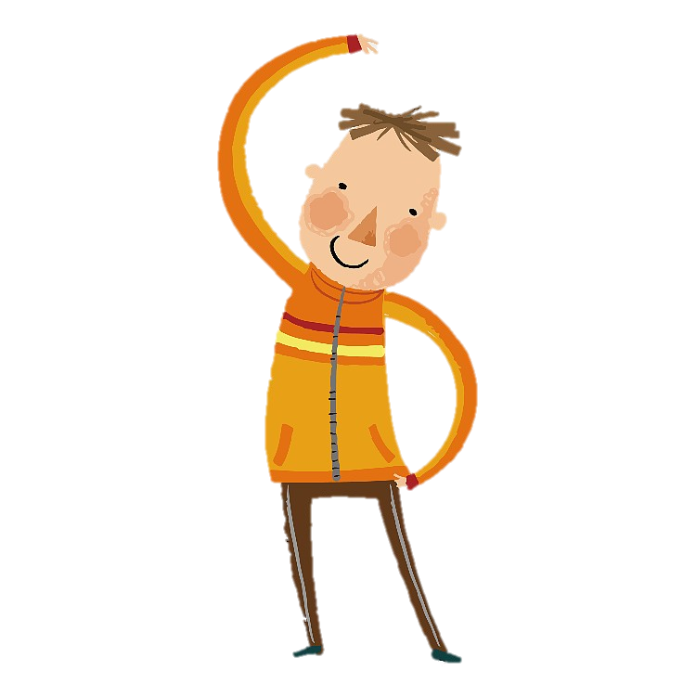
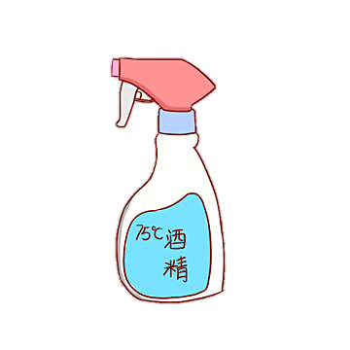
1.進門前
所有接觸過外面的物品都要消毒或放在室外
(例如：
鞋子、外套...)
脫口罩反折後捲好，丟掉

Slide 8
不管幾步驟，記住幾個原則
1.進門前
尤其購買的商品
一定要擦拭過一遍，因為你不知道誰碰過…

Slide 9
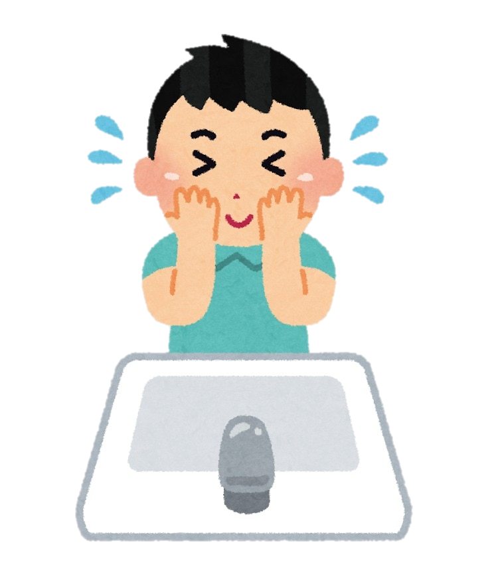
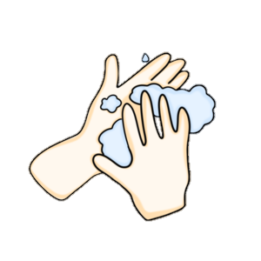
2.進門後先洗手、洗臉、漱口
換衣服
平時就要區分
外出服、居家服、睡衣
出去一下下進門可以換居家服
如果長時間出門建議直接洗澡

Slide 10
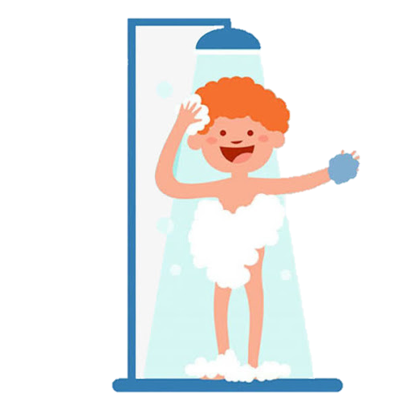
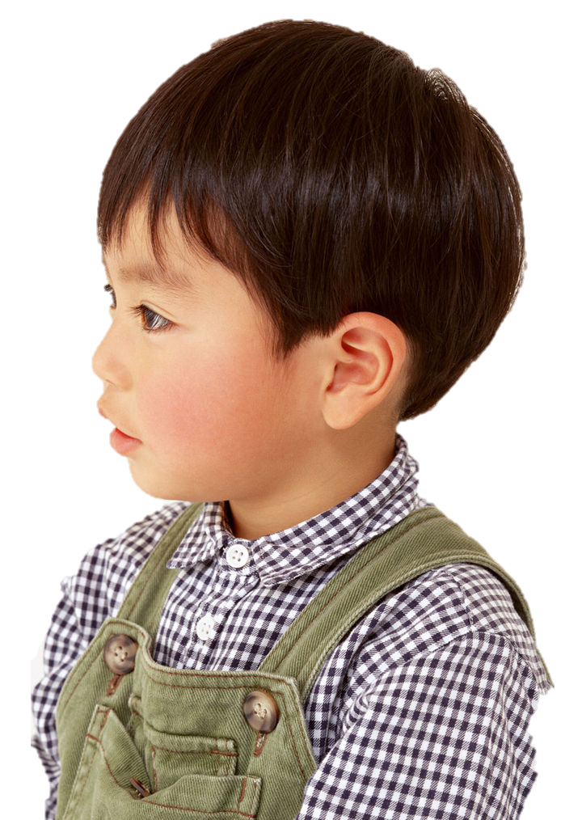
3.盡速去洗澡
容易忘記洗的細節
1.髮際線(臉和頭髮間)
2.耳朵和耳朵後面

Slide 11
防疫新規定，室內群聚不能超過幾人，室外群聚不能超過幾人？

Slide 12
室外10人以上
超過才開罰唷

Slide 13
停止室內 5 人、室外 10 人以上的聚會，
最重可罰30萬元
但是原本同住的人 或 工作
不用受到這個限制唷～

Slide 14
防疫新生活，現在到商店，要比之前的防疫「多」做什麼事？

Slide 15
本來就要做
本來就要做
本來就要做

Slide 17
有的店家沒有
外出最好帶
一隻自己的筆和酒精

Slide 18
最近都買不到酒精，有甚麼可以做物品消毒呢？

Slide 19
買不到酒精呀~~~
要稀釋，不然病毒外熟內不熟，無法完全殺菌

Slide 20
居家隔離者的防疫包
來源：桃園防疫包
氯碇
依照包裝指示使用
或是一錠配1公升的水
比較需要加強的地方
就減少水量

Slide 21
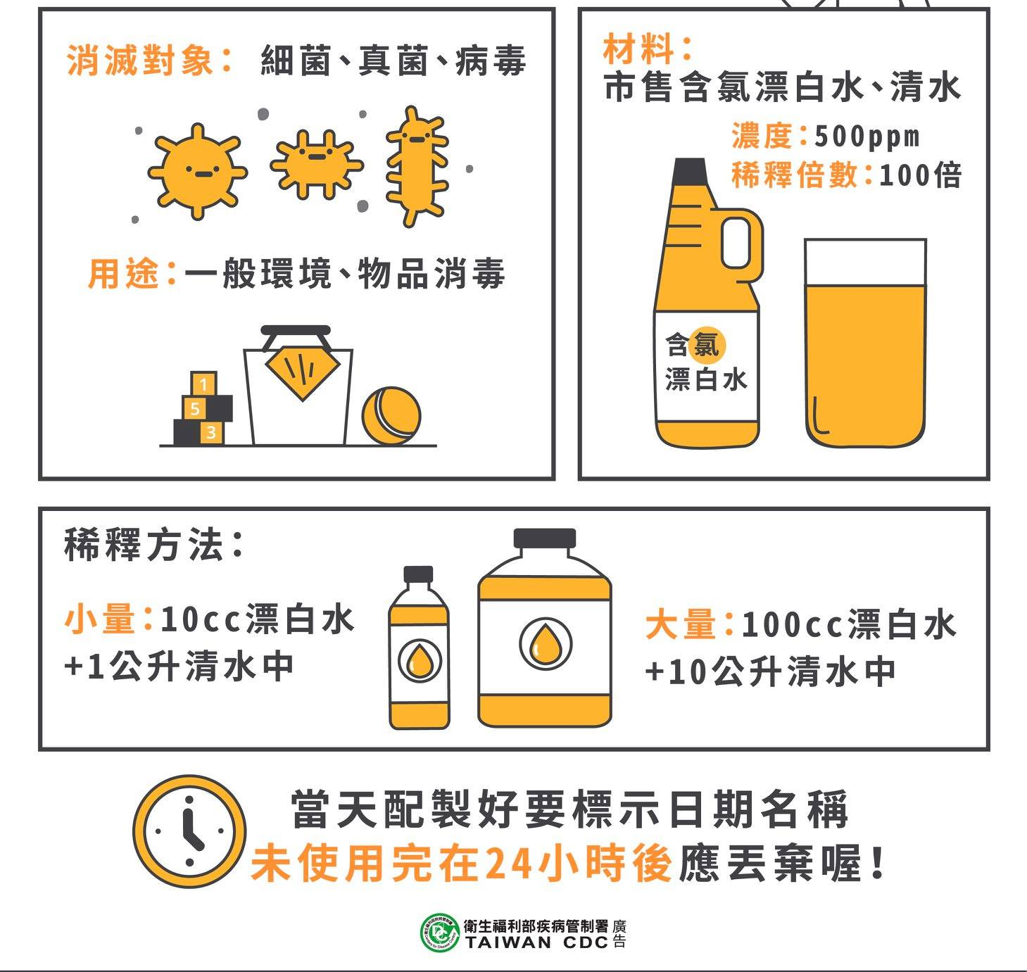

Slide 22
戴上口罩後，最重要的哪件事應該要注意

Slide 23
口罩外側很髒會汙染口袋~~
不重要~~

Slide 24
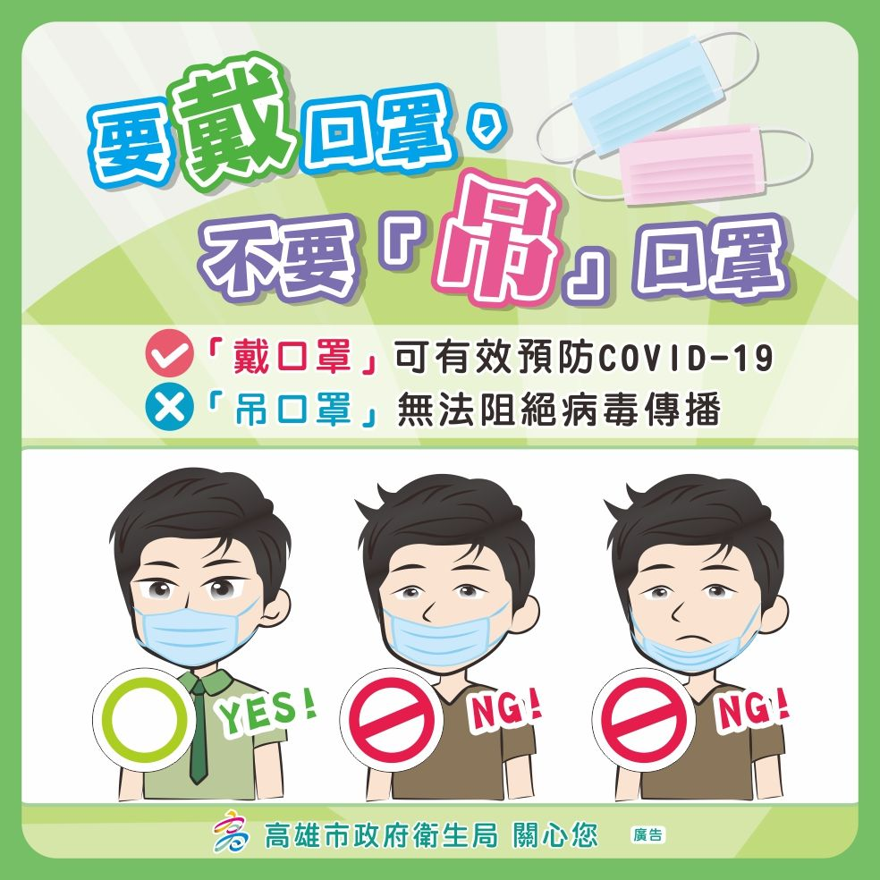
也不是掛口罩~~

Slide 25
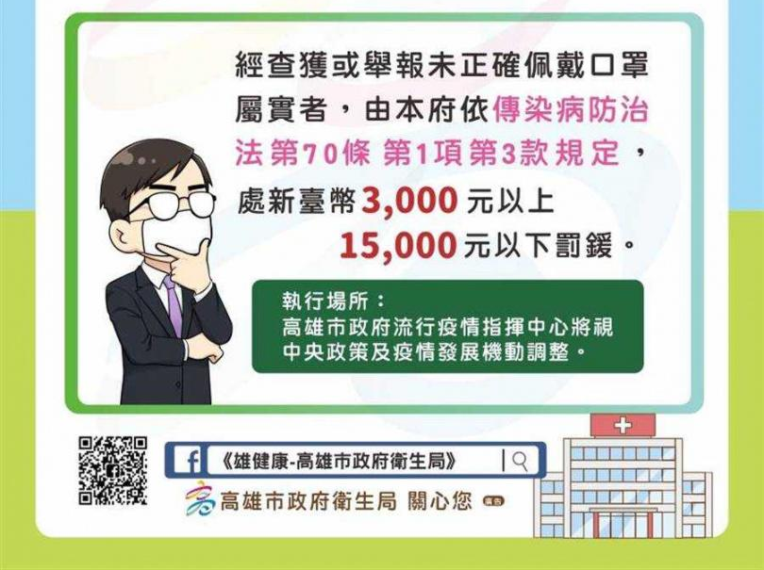
戴口罩
省錢救國家

Slide 26
不是只有地震颱風
要緊盯著電視、廣播而已
如同預防天災
每天都要更新政府資訊
希望疫情好轉
下周可以看見各位同學

Slide 27
五、六年級的作業
設計自己的緊急避難包
請看作業簡報 {緊急避難包}

